Slide 1

MICROSOFT WORD 2010
Doval Silva
AULA 02-03-04
Pag. 92 - 99

Slide 2
O que iremos ver?
TABULAÇÃO
BORDAS E SOMBREAMENTO
COLUNAS
IMAGENS
FORMAS
LETRA CAPITULAR
WordArt
Notes:
Nesse slide é importante o educador destacar que uma aula show não precisa ser uma performance fantástica, apesar de poder contar com esse recurso. A aula show alcança o seu propósito maior, que é o de fazer seu aluno participar e dar significado para ele, é fazer o momento da aula tornar-se uma experiência muito interessante para o aluno. Ele é quem deve participar e agir. Salientar que é importante unir conteúdo e criatividade. Não adianta rechear a aula de recursos, sem associar o conteúdo aos apoios. Não se pode esquecer que tudo vai depender de planejamento. Uma aula show é, sem dúvida, uma aula planejada.

Slide 3
TABULAÇÃO
Secretariado.......................................................................R$ 90,00
Dep. Pessoal.......................................................................R$ 80,00
Contabilidade.....................................................................R$ 95,00
Publicidade.........................................................................R$ 87,00
Windows............................................................................R$ 95,00
Word..................................................................................R$ 88,00

Slide 4
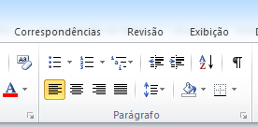
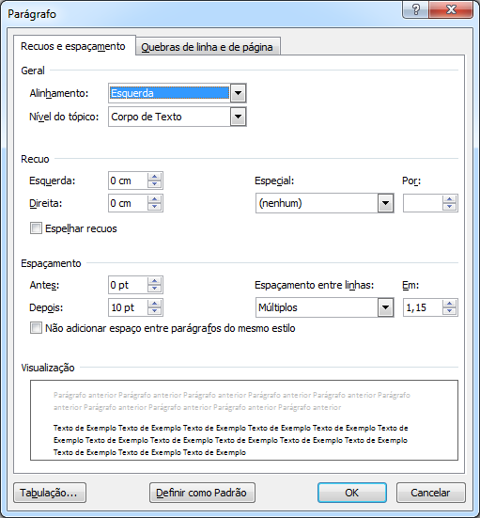

WORD
AULA – 03 PÁGINA 92 À 97
TABULAÇÃO
1°
2°

Slide 5
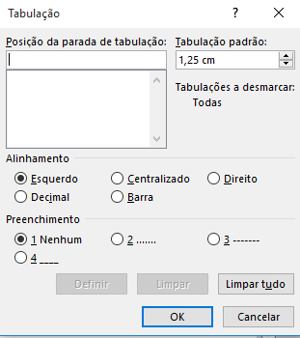
1°
2°
3°

Slide 6

Secretariado.......................................................................R$ 90,00
Dep. Pessoal.......................................................................R$ 80,00
Contabilidade.....................................................................R$ 95,00
Publicidade.........................................................................R$ 87,00
Windows............................................................................R$ 95,00
Word..................................................................................R$ 88,00

Slide 7
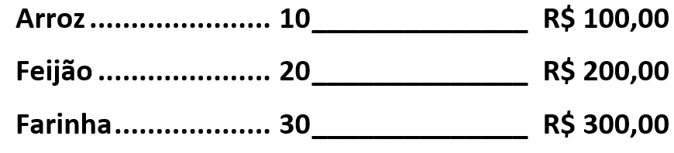

Slide 8
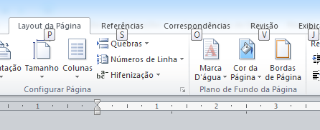
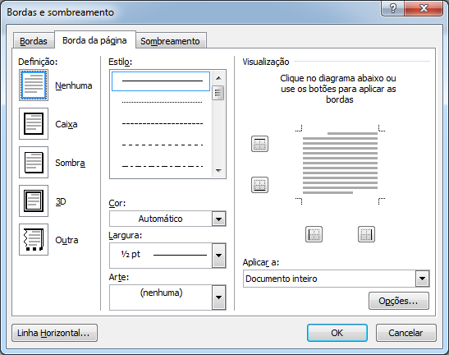
2°
1°
APLICANDO BORDA NA PÁGINA
3°

Slide 9
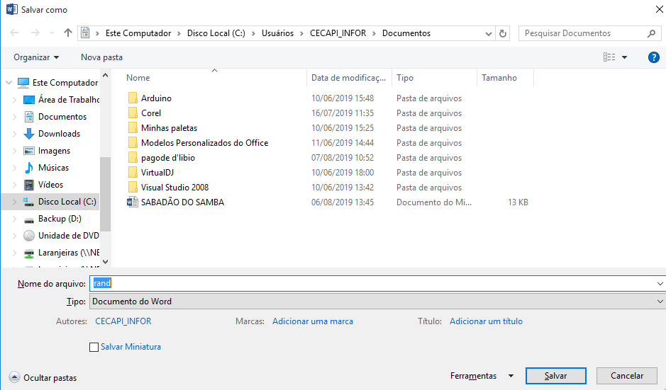
ARQUIVO/SALVAR
1°
2°
3°

Slide 10
ARQUIVO/NOVO
OU
CTRL+O

Slide 11
FORMATAÇÃO GERAL:
CECAPI- Centro de Capacitação Profissional
18 de janeiro de 2022
Atenção
DIGITE O COMANDO ABAIXO:
=rand(3,5)

Slide 12
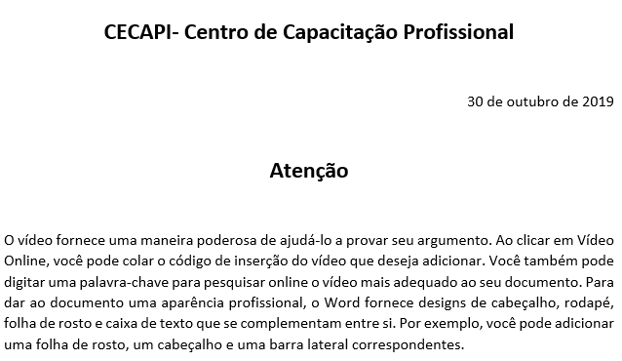
FAÇA ALINHAMENTO JUSTIFICADO
OU
CTRL + E
CTRL + Q
CTRL + G
CTRL + J

Slide 13
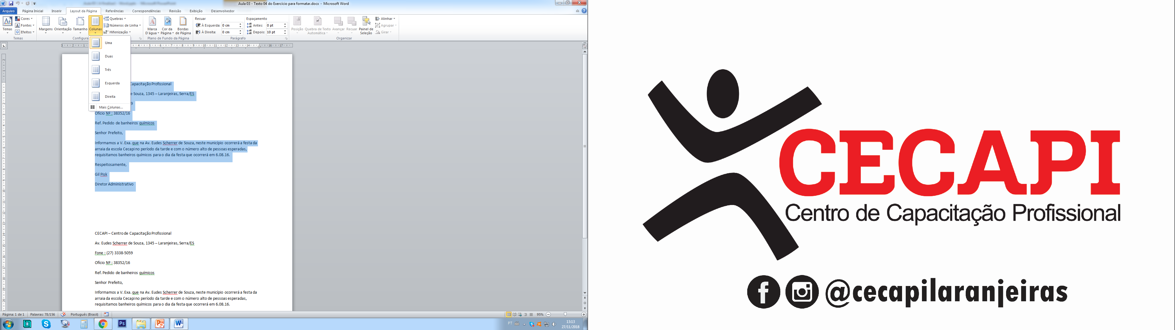
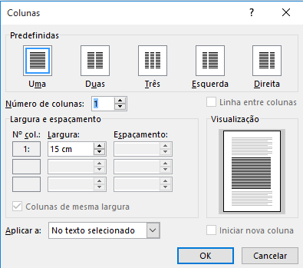
INSERINDO COLUNAS
1°
3°
2°

Slide 14
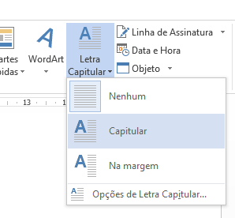
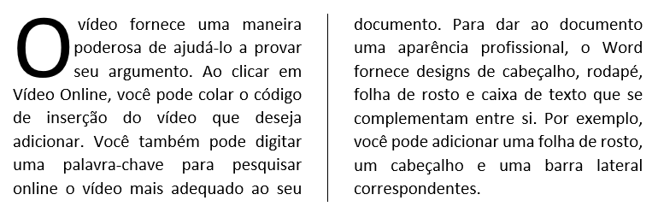
LETRA CAPITULAR
1°
2°

Slide 15
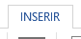
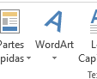
WORD ART
1°
2°
3°
Curso de Informática

Slide 16
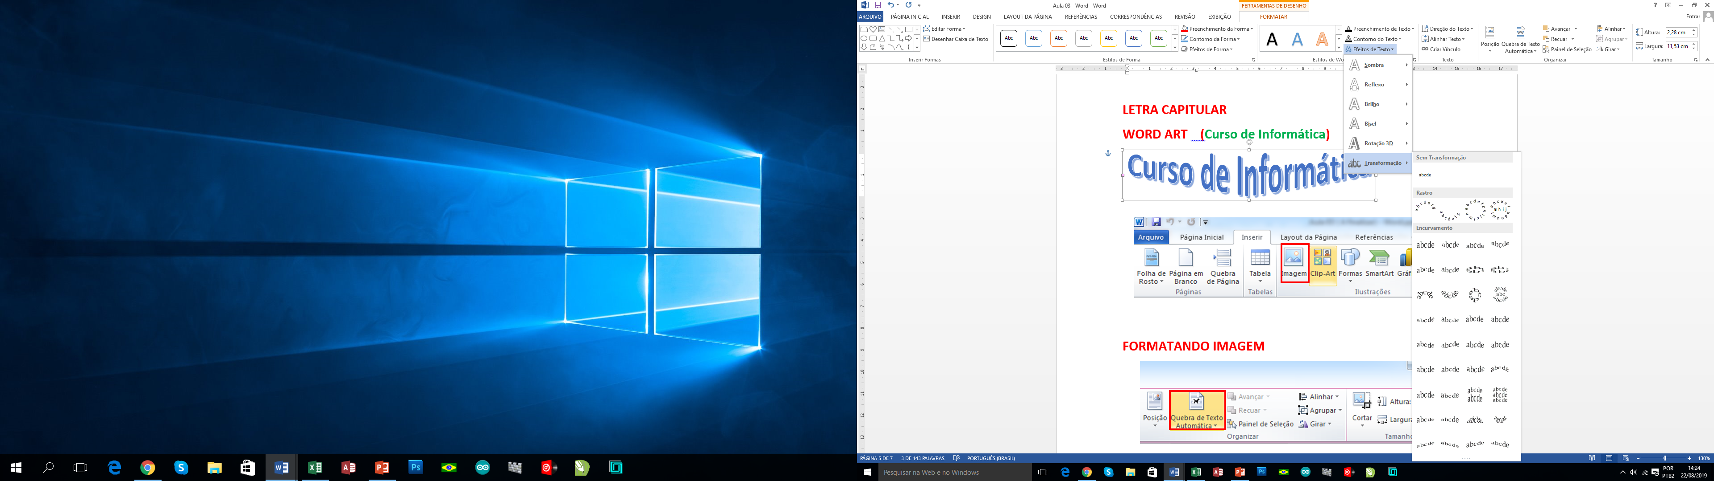
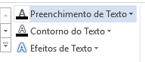
1°
2°
Curso de Informática

Slide 17
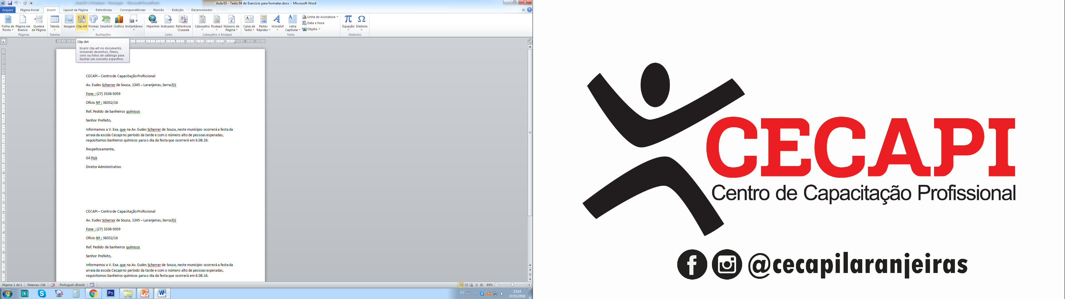
1°
INSERINDO IMAGENS
2°

Slide 18
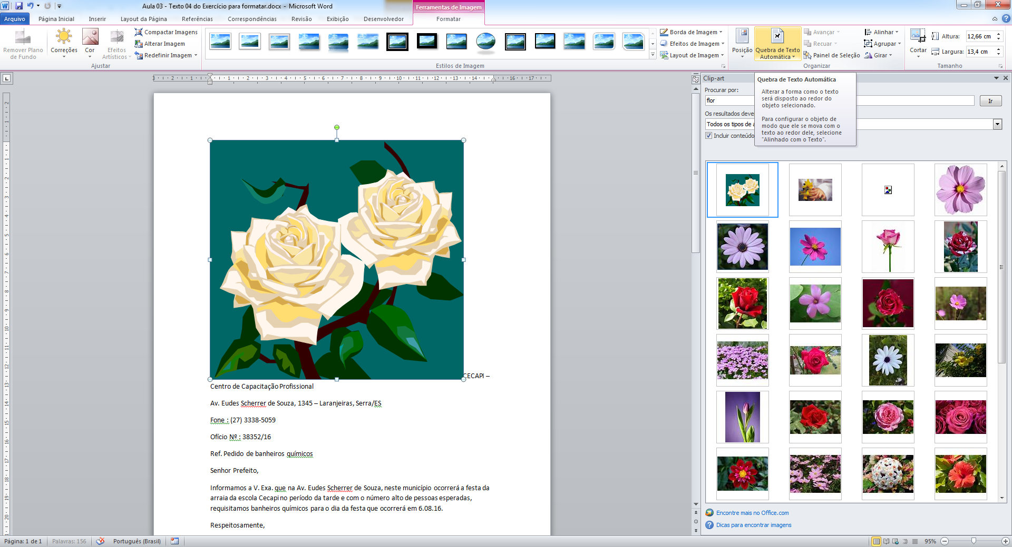
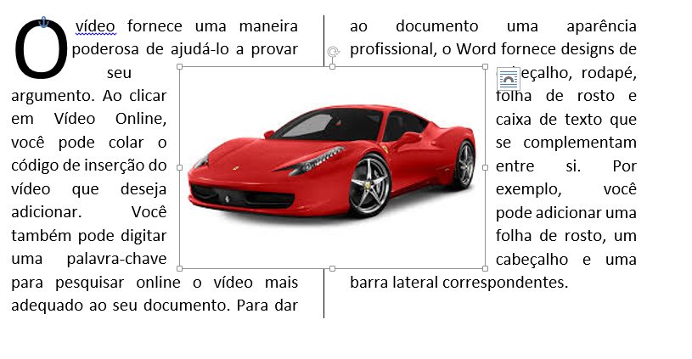
1°
2°

Slide 20

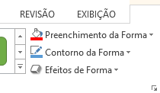
1°
INSERINDO FORMAS
3°
2°

Slide 21
